Slide 1
Proyecto Final programación orientada a objetos
Nicolás David Velásquez fuentes
Ing. Electrónica
Universidad nacional de Colombia

Slide 2
Objetivo
Crear un juego didacto dirigido a niños cuyas edades oscilen entre 6 y 10 aproximadamente, el cual le ayude a practicar operaciones matemáticas tales como la suma, multiplicación y resta, esto para que afiance sus conocimientos.

Slide 3
Funcionamiento
El programa se divide en una prueba inicial y tres niveles de dificultad, que a su vez de subdividen en tres componentes: suma, resta y multiplicación, obteniendo así tres formas diferentes de practicas, cada una con tres niveles de dificultad. La mecánica del juego es la siguiente: aparece una operación matemática cuya respuesta es una incógnita, junto con tres opciones. El niño deberá escoger la respuesta que considere correcta. Si escoge la correcta, su puntaje aumentara una unidad, y si escoge una respuesta errónea, perderá una vida. Se iniciara con tres vidas, y al finalizar estas, el joven perderá.

Slide 4
estrategias
La estrategia utilizada, es la organización por paquetes, esto porque ofrece una mayor comodidad a la hora de programar, evitando así confusiones cuando se deba hacer correcciones.

Slide 5
implementación
Para la realización de este proyecto, se tuvieron en cuentas los siguientes temas:
Interfaz grafica
Encapsulamiento
Herencia
Manejo de información (lectura y escritura de archivos)
Colecciones
Entre otros

Slide 6
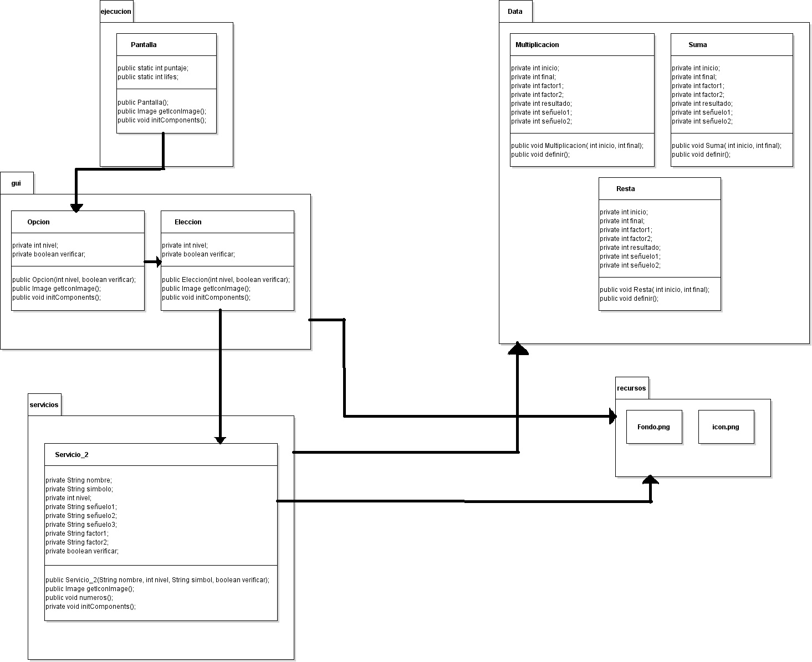
Diagrama de clases

